Slide 1
Les Cités éducatives
Présentation faite en Bureau Municipal
Vendredi 28 juin 2019
Sophie VINCENT
Présentation reprise en réunion de directeurs des écoles Marie GOETZ

Slide 2
De quoi parle-t-on?
Lancées le 5 novembre 2018 par Jean-Michel Blanquer, ministre de l’Education nationale et de la Jeunesse et Julien Denormandie, ministre chargé de la Ville et du logement, les cités éducatives visent à coordonner l’ensemble des acteurs de terrain oeuvrant dans les quartiers prioritaires autour de la réussite scolaire, dans l’école et hors de l’école. Il ne s’agit pas d’un dispositif de plus mais d’une démarche de coordination des dispositifs existants. L’enjeu est d’accompagner chaque parcours éducatif individuel, de la petite enfance jusqu’à l’insertion professionnelle par une fédération de tous les acteurs de l’éducation scolaire et périscolaire des quartiers prioritaires.

Slide 3
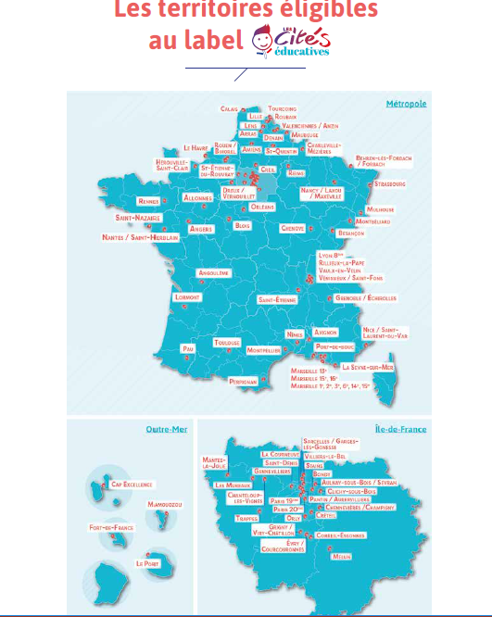

Slide 4
Les cités éducatives, quels objectifs pour quel public ?
Objectifs :
Conforter le rôle de l’Ecole
Promouvoir la continuité éducative
Ouvrir le champ des possibles
Élaborer et déployer une stratégie éducative ambitieuse
Bâtir un écosystème de coopération des acteurs éducatifs autour de l’Ecole
Public :
de 0 à 30 ans,
Résidents des quartiers prioritaires
Sur tous les temps de l’enfant, de l’adolescent et du jeune adulte

Slide 5
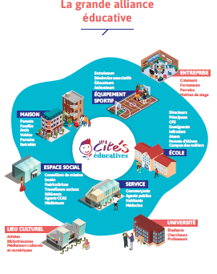

Slide 6
Les cités éducatives, quel fonctionnement ?
Le dossier de candidature :
Diagnostic partagé des enjeux éducatifs et un état des lieux des actions déjà mises en œuvre
Elaboration d’une stratégie éducative ambitieuse et innovante
Déclinaison d’un programme d’actions
Évaluation et indicateurs
Cadre budgétaire prévisionnel
Gouvernance :
Gouvernance locale à définir pour les 3 acteurs principaux
Education Nationale : Principal collège REP+ (chef de file pour les établissements scolaires rattachés)
Préfecture : Déléguée du Préfet
Commune : équipe projet (pôle citoyenneté, pôle éducation enfance)
Calendrier :
Mars 2019 : identification des territoires éligibles
Mai 2019 : 80 territoires éligibles pouvant candidater
30 juin 2019 : dépôt des avant-projets de candidature à la labellisation
Septembre 2019 : rentrée des cités éducatives labélisées
Septembre à décembre 2019: élaboration des projets

Slide 7
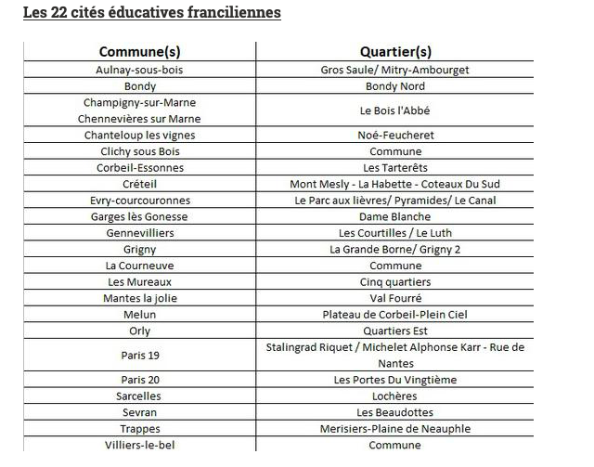

Slide 8
Les cités éducatives, quels moyens alloués

Slide 9
Notre dossier de candidature
Les Mureaux, le parcours de tous les possibles, le parcours de tous les talents
Enjeu 1 : Une cité apprenante
Enjeu 1.1 : doter les acteurs éducatifs d’une culture commune et d’une ambition partagée. « Les Mureaux, le parcours de tous les possibles, le parcours de tous les talents »
Enjeu 1.2 : accompagner et former les acteurs
Enjeu 1.3 : identifier l’ensemble des dispositifs de droits communs ainsi que les dispositifs spécifiques, clarifier et rendre lisible
Enjeu 1.4 : élaborer des parcours éducatifs partagés entre acteurs, mettre en place un carnet numérique de la continuité éducative pour chaque enfant renseigné par tous les acteurs éducatifs (association, Éducation nationale y compris école sous contrat, Commune, …) Prendre en compte « les intelligences » et les appétences de l’enfant au-delà des résultats scolaires.
Enjeu 2 : Une cité linguistique
Enjeu 2.1 : développer l’offre linguistique
Enjeu 2.2 : renforcer la maitrise de la langue comme ressource pour l’expression orale et la médiation face à la violence
Enjeu 2.3 : développer les parcours d’excellence autour de l’apprentissage des langues et des codes
Enjeu 2.4 : favoriser l’ouverture internationale et culturelle

Slide 10
Enjeu 3 : Un territoire en pleine santé
Enjeu 3.1 : développer les actions de l’atelier santé ville, du Contrat local de santé et du Conseil local de la santé mentale en direction du public enfant et jeunesse en matière de prévention, d’accès aux soins et de coordination des parcours.
Enjeu 3.2 : renforcer la prise en charge des handicaps afin de faciliter l’insertion dans l’école
Enjeu 3.3 : favoriser le bien être à l’école
Enjeu 4 : La réussite dans tous ses états
Enjeu 4.1 : renforcer les activités proposées hors du temps scolaires
Enjeu 4.2 : développer la culture scientifique et technique
Enjeu4.3 : accompagner les élèves à besoin éducatifs particuliers
Enjeu 4.4 : toucher les publics isolés, mineurs non accompagnés, demandeurs d’asile, enfants de famille du 115
Enjeu 4.5 : soutenir et développer la participation des parents, favoriser la parentalité
Enjeu 5 : Tous citoyens
Enjeu 5.1 : favoriser l’apprentissage de la citoyenneté, développer la participation
Enjeu 5.2 : renforcer l’intergénérationnel en développant les actions, favoriser les liens entre conseil des sages, conseils des enfants et des jeunes
Enjeu 5.3 : apprendre à utiliser internet et les réseaux sociaux, renforcer le sens critique et l’éthique
Enjeu 5.4 : Former aux valeurs de la République et de la laïcité.

Slide 11
Fonds d’amorçage 2019 Cité éducative
De septembre à décembre 2019 :
50 000€ Politique de la ville
15 000€ fonds cité éducative en direction du collège
Actions fléchées :
- 5 ATSEM en TPS
- prévention décrochage scolaire (Réussite éducative)
- 2 apprentis (ingénierie de projet et administratif cité éducative)
- 6 AESH accompagnement enfant porteur de handicap
- 6 animateurs pause méridienne
- Eveil enfance, poste directeur

